Slide 1




Допомога
від держави
за пошкоджене та знищене житло
єВідновлення

Slide 2






НОРМАТИВНЕ РЕГУЛЮВАННЯ
Закон України Nº2923 Про компенсацію за пошкодження та знищення окремих категорій обʼєктів нерухомого майна внаслідок бойових дій, терористичних актів, диверсій, спричинених збройною агресією Російської Федерації проти України, та Державний реєстр майна, пошкодженого та знищеного внаслідок бойових дій, терористичних актів, диверсій, спричинених збройною агресією Російської Федерації проти України
Постанова Кабміну №380 від 26.03.2022 Про збір, обробку та облік інформації про пошкоджене та знищене нерухоме майно внаслідок бойових дій, терористичних актів, диверсій, спричинених збройною агресією Російської Федерації проти України
Закон України №2923 Про компенсацію за пошкодження
та знищення окремих категорій об’єктів нерухомого майна внаслідок бойових дій, терористичних актів, диверсій, спричинених збройною
агресією Російської Федерації проти України, та Державний реєстр майна, пошкодженого та знищеного внаслідок бойових дій, терористичних актів, диверсій, спричинених збройною агресією Російської Федерації проти України
Постанова Кабміну №624 від 13.06.2023 Деякі питання забезпечення функціонування Державного реєстру майна, пошкодженого та знищеного внаслідок бойових дій, терористичних актів, диверсій, спричинених збройною агресією Російської Федерації проти України
Постанова Кабміну Nº380 від 26.03.2022 Про збір, обробку та облік інформації про пошкоджене та знищене нерухоме майно внаслідок бойових дій, терористичних актів, диверсій, спричинених збройною агресією Російської Федерації проти України
Постанова Кабміну №473 від 19.04.2022 Про затвердження Порядку виконання невідкладних робіт щодо ліквідації наслідків збройної агресії Російської Федерації, пов’язаних із пошкодженням будівель та споруд
Постанова Кабміну Nº381 від 21.04.2023 Про затвердження Порядку надання компенсації для відновлення окремих категорій об’єктів нерухомого майна, пошкоджених внаслідок бойових дій, терористичних актів, диверсій, спричинених збройною агресією Російської Федерації, з використанням електронної публічної послуги “єВідновлення”
Постанова Кабміну Nº600 від 21.04.2023 Про затвердження Порядку надання компенсації для відновлення окремих категорій об’єктів нерухомого майна, пошкоджених внаслідок бойових дій, терористичних актів, диверсій, спричинених збройною агресією Російської Федерації, з використанням електронної публічної послуги “єВідновлення”
Постанова Кабміну Nº624 від 13.06.2023 Деякі питання забезпечення функціонування Державного реєстру майна, пошкодженого та знищеного внаслідок бойових дій, терористичних актів, диверсій, спричинених збройною агресією Російської Федерації проти України
Постанова Кабміну №815 від 07.07.2025 Деякі питання проведення дистанційного обстеження знищених окремих категорій об’єктів нерухомого майна, які розташовані на територіях активних бойових дій, територіях активних бойових дій, на яких функціонують державні електронні інформаційні ресурси
Наказ Мінрозвитку № 376 від 28.02.2025 "Про затвердження Переліку територій, на яких ведуться (велися) бойові дії або тимчасово окупованих Російською Федерацією"

Slide 3




Послуги єВідновлення на базі РПЗМ
Поточний ремонт
Капітальний ремонт
Знищене майно
Виплата до 200 тис. грн
Виплата до 350 тис. грн (для квартир)
Виплата до 500 тис. грн (для приватних будинків)
1 Програма видачі житлових сертифікатів
2
Грошова компенсація на будівництво приватного будинку
Для подання заяви на допомогу за пошкоджене та знищене житло право власності на нього повинно бути зареєстрованим в Державному реєстрі речових прав

Slide 4
єВідновлення: Поточний та середній ремонт
Хто може отримати?
Власники приватних будинків або квартир (житлових приміщень), пошкоджених внаслідок бойових дій, які не проводили ремонт власними силами та чиї об’єкти не розташовані на окупованій території або в зоні активних бойових дій
Пріоритетні групи:
Що потрібно зробити для отримання допомоги?
учасники бойових дій
люди з інвалідністю внаслідок війни
ветерани війни
члени сімей загиблих військових
мобілізовані
багатодітні родини
люди з інвалідністю І та ІІ груп
батьки-вихователі дитячого будинку сімейного типу
опікуни/піклувальники
прийомні батьки та патронатні вихователі
діти-сироти і діти, позбавлені батьківського піклування
1
2
3
Громадянин подає інформаційне повідомлення про пошкоджене майно
Громадянин відкриває картку єВідновлення в одному з банків партнерів
Громадянин подає заяву на отримання компенсації за пошкоджене майно
6
Після завершення ремонтних робіт, на які було надано компенсацію, громадянин звітує перед комісією при ОМС
5
4
Спеціальна комісія при ОМС опрацьовує заяву та вносить відомості про своє рішення, суму компенсації та рішення ОМС в РПЗМ
Громадянин отримує компенсацію на ремонт на картку єВідновлення

Slide 5


Варіанти допомоги від держави за знищене майно
Грошова компенсація для відбудови приватного будинку
Житловий сертифікат

Slide 6

Що таке житловий сертифікат?
Документ, що підтверджує гарантії держави надати фінансування для придбання житла в обсязі, що, зазначеній у такому документі.
Інформація про сертифікат зберігається в державному Реєстрі пошкодженого
та знищеного майна, тримачем якого є Мінрозвитку

Slide 7
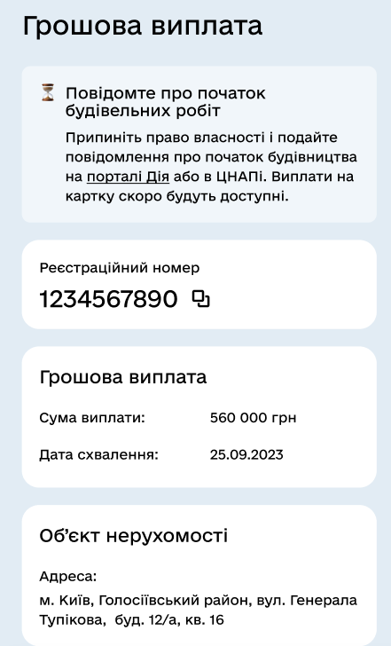
Що таке грошова виплата?
Виплата від держави на спеціальну картку єВідновлення. Кошти можна витратити на придбання будівельних матеріалів чи оплати будівельних послуг для відновлення знищеного приватного будинку.

Slide 8

Як отримати компенсацію за знищене житло?
Послідовність кроків
Подати інформаційне повідомлення
про знищене майно через застосунок або портал Дія,
ЦНАП чи нотаріуса
Подати заяву
про отримання компенсації через застосунок або портал Дія чи ЦНАП
Отримати рішення комісії органу місцевого самоврядування
про видачу житлового сертифікату чи грошової компенсації
Дочекатись відображення сертифікату або виплати
в застосунку Дія
1
2
3
4
Notes:
4 етап - якщо через портал/ЦНАП приходить сповіщення на пошту, але для ГВ це ніяк не поможе, бо ГВ тільки через ЦНАП

Slide 9





Бізнес процес реалізації сертифікату
1
2
3
4
Громадянин подає інформаційне повідомлення про знищене майно та заяву про отримання сертифікату
в застосунку чи через портал Дія або ЦНАП
ОМС опрацьовує заяву
та вносить відомості про сертифікат в РПЗМ
Громадянин отримує сповіщення про сертифікат
в застосунку Дія або на електронну пошту
Громадянин подає заяву
на бронювання коштів
через застосунок чи портал Дія або ЦНАП
8
7
6
5
Укрпошта отримує запит
на перерахування коштів
по угоді та переводить
їх продавцеві
Нотаріус перевіряє дані, припиняє право власності, реєструє угоду та вносить відомості в РПЗМ
Громадянин отримує підтвердження бронювання коштів та звертається
до нотаріуса для
оформлення угоди
Укрпошта, як оператор коштів, отримує заяву
на бронювання
та перевіряє наявність коштів на рахунку

Slide 10

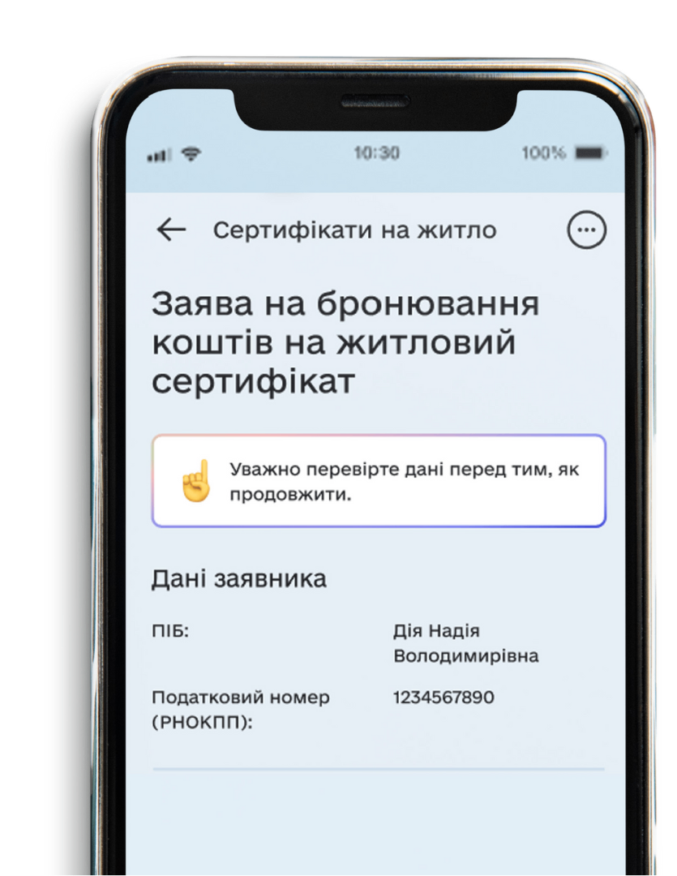
Послуга бронювання коштів по сертифікату
1.
Для бронювання коштів за сертифікатом перед придбанням нерухомості необхідно подати заяву в застосунку чи на порталі Дія або через ЦНАП
2.
Після отримання сповіщення про успішне бронювання
можна укладати договір купівлі-продажу
3.
Термін дії бронювання коштів - 30 календарних днів
Компенсації здійснюються в межах наявного обсягу коштів на небюджетному рахунку Мінінфраструктури до його закриття

Slide 11



Для реалізації сертифікату громадянин має припинити право власності на знищене житло
Для припинення права власності екстериторіальність не застосовується
1
2
Державна реєстрація припинення права власності отримувача компенсації має бути здійснена ДО виплати коштів, але НЕ РАНІШЕ затвердження рішення
про надання компенсації.
Право власності на знищений об’єкт нерухомого майна припиняється у зв’язку
з його знищенням, а право власності на земельну ділянку, на якій був розміщений знищений об’єкт, залишається за отримувачем компенсації.
Крім знищеного майна, яке знаходиться:
в Донецькій,
Луганській,
Херсонській,
Запорізькій,
Миколаївській
та Харківській областях.
Хто може це оформити?
Державний реєстратор або нотаріус
з функціями державного реєстратора
Notes:
Екстрериторальність переписати, бо наразі незрозуміло

Slide 12


Строки опрацювання
30
≤5
≤5
календарних днів
робочих днів
робочих днів
Від внесення нотаріусом в РПЗМ угоди
та реквізитів продавця
до перерахування коштів на рахунок
Від заяви про отримання сертифікату до рішення комісії
Від заяви на бронювання коштів до підтвердження наявності коштів

Slide 13




ОСНОВНІ САЙТИ І ПІДТРИМКА КОРИСТУВАЧІВ
renovation.gov.ua
erecovery.diia.gov.ua t.me/RPZM_bot
Урядова гаряча лінія 15-45(кнопка 2)
Технічна підтримка громадян
Технічна підтримка РПЗМ

